Slide 1
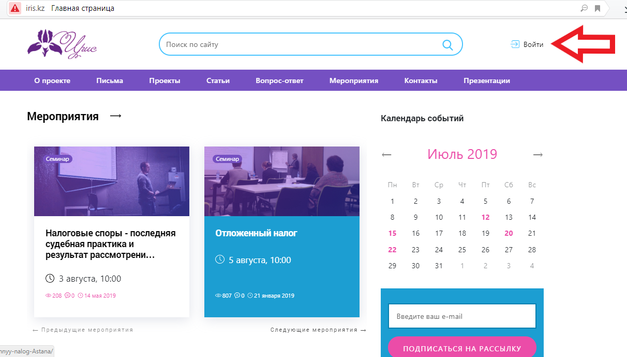
Инструкция при регистрации
Зайдите на сайт www.iris.kz
Выберите кнопку ВОЙТИ

Slide 2
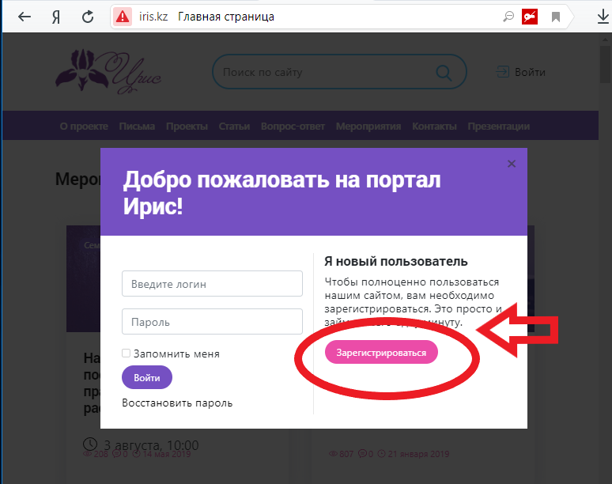
Выбираем вкладку:
Я новый пользователь Зарегистрироваться

Slide 3
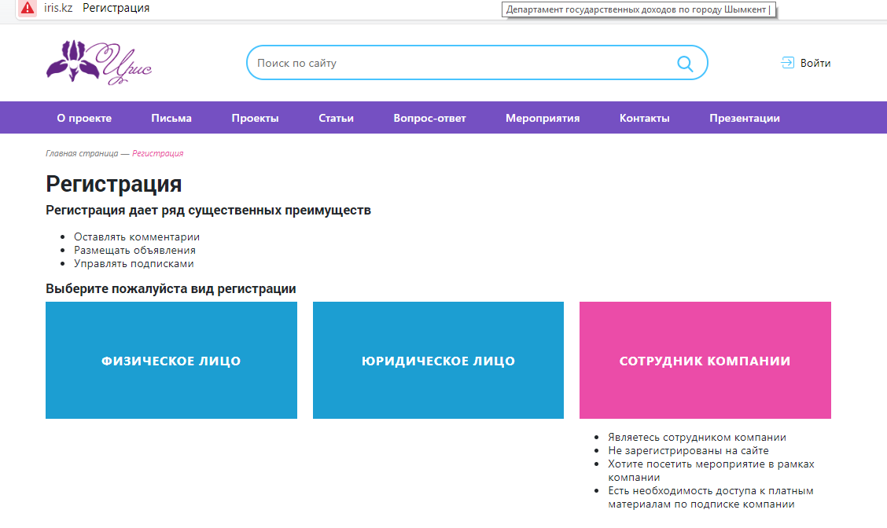

Выбираем вид регистрации

Slide 4
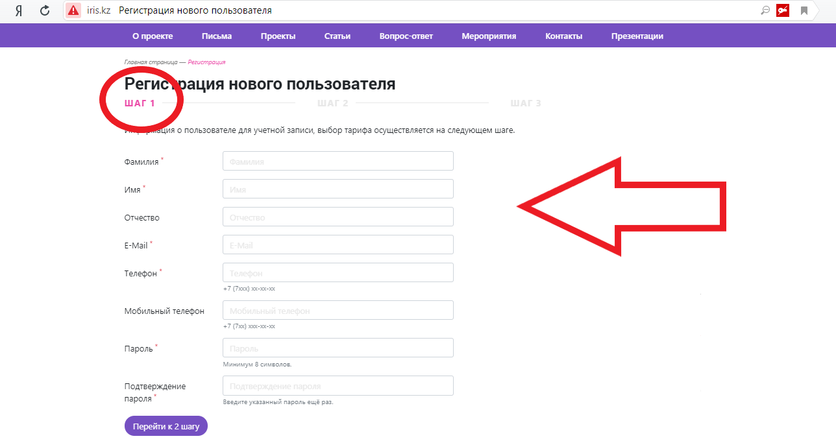
ШАГ 1
Заполняем поля

Slide 5
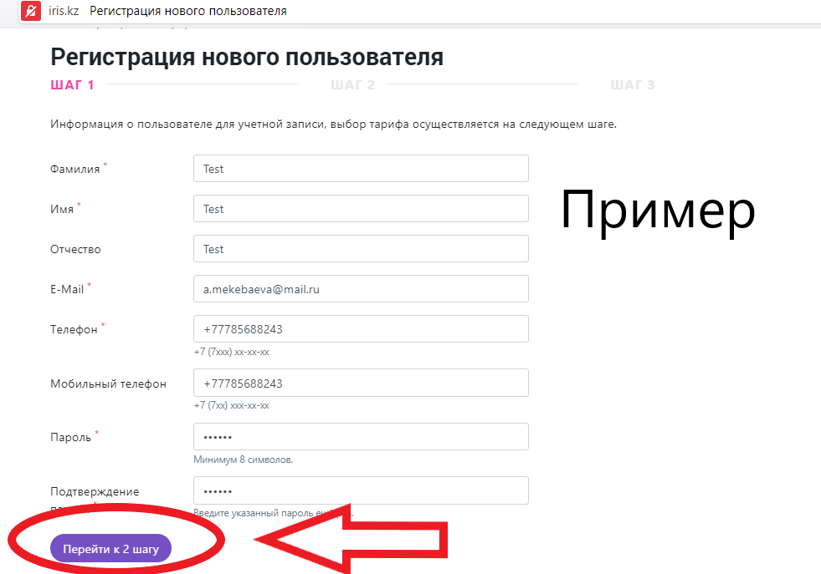
Переходим к ШАГу 2

Slide 6
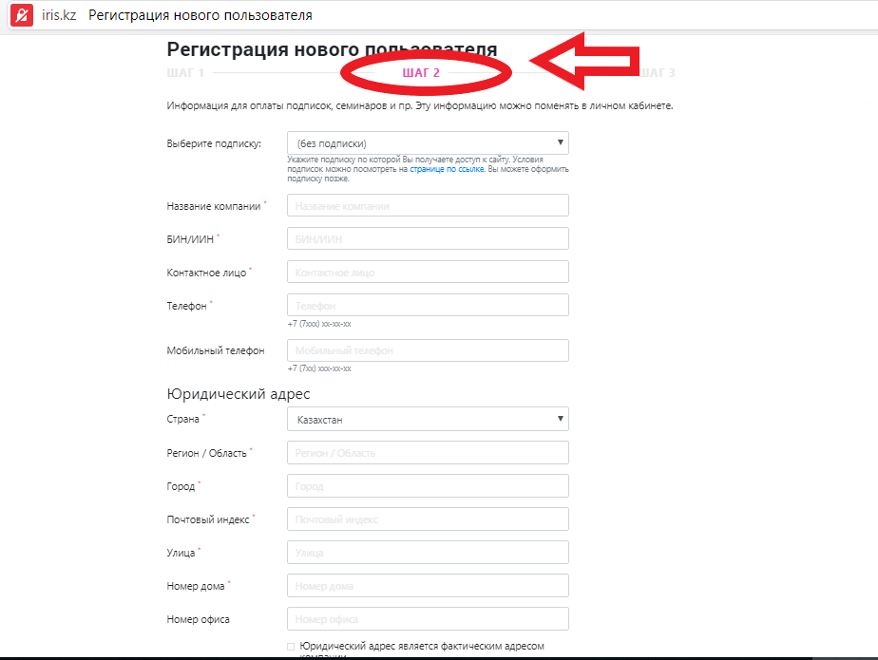
ШАГ 2

Slide 7
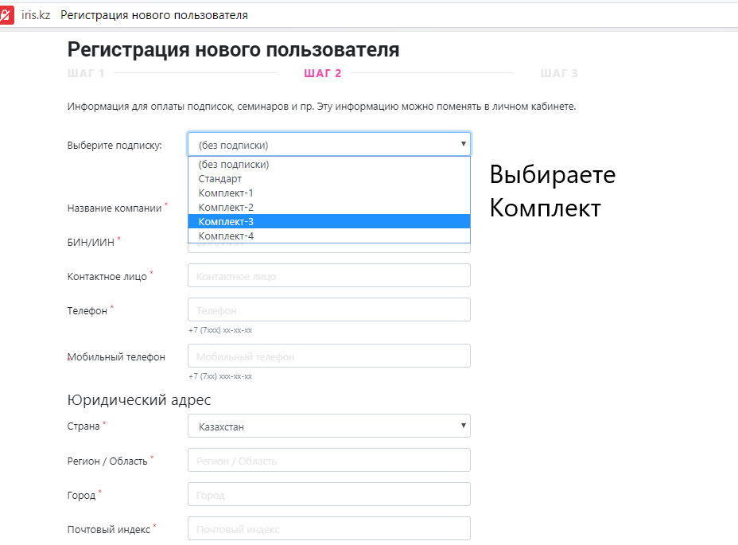
Заполняем поля
Комплект подписки можно выбрать при регистрации или в личном кабинете после
прохождения регистрации
-Если юридический и фак-
тический адрес одинаковый,
то ставим V
V

Slide 8
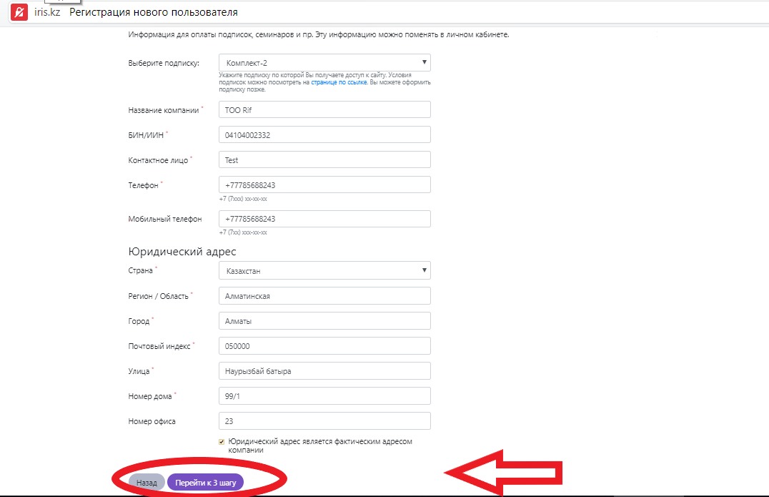
Переходим к ШАГу 3

Slide 9
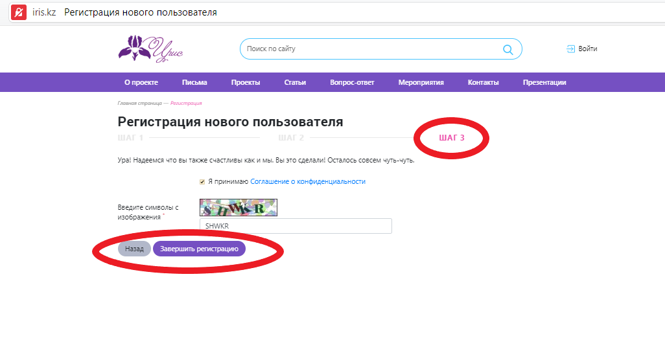
ШАГ 3
Вводим символы с изображения и нажимаем завершить регистрацию

Slide 10
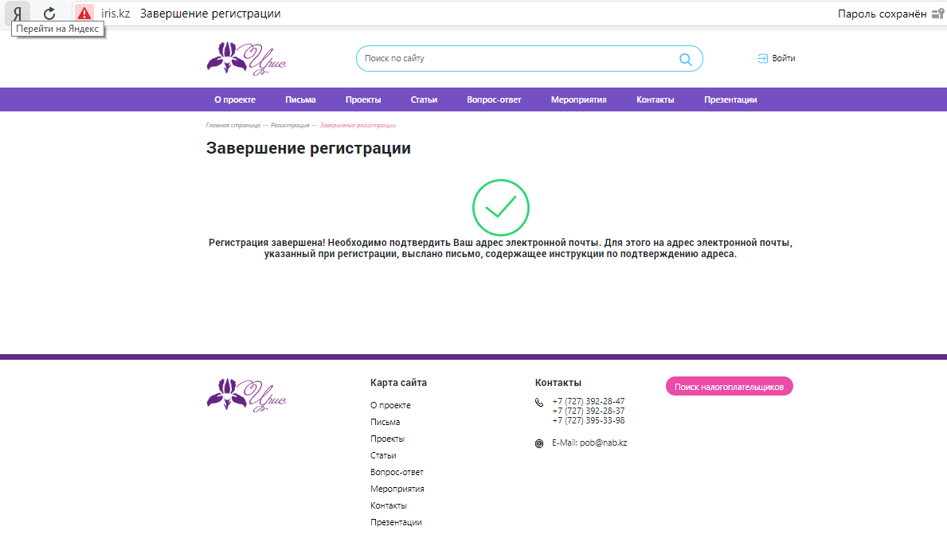

Slide 11
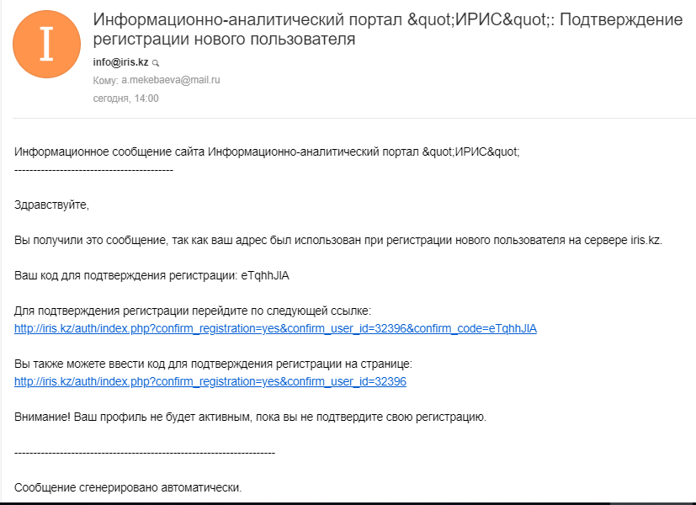
Информационно-аналитический портал ИРИС направит на указанный при регистрации e-mail сообщение со ссылками о регистрации.
Для завершения регистрации необходимо пройти по ссылке (активировать ссылку)

Slide 12
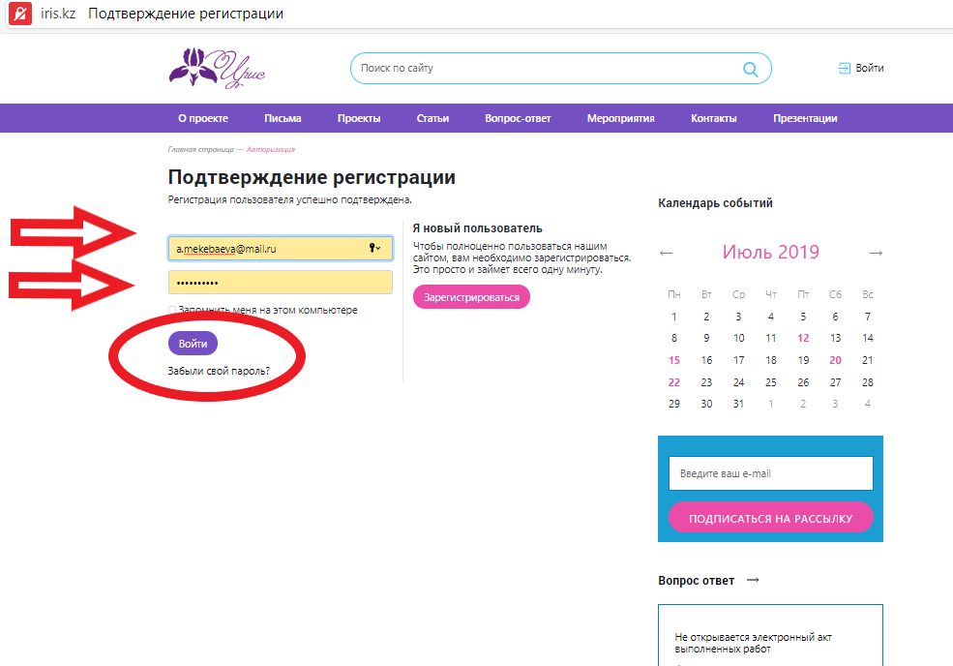
Подтверждаем регистрацию

Slide 13
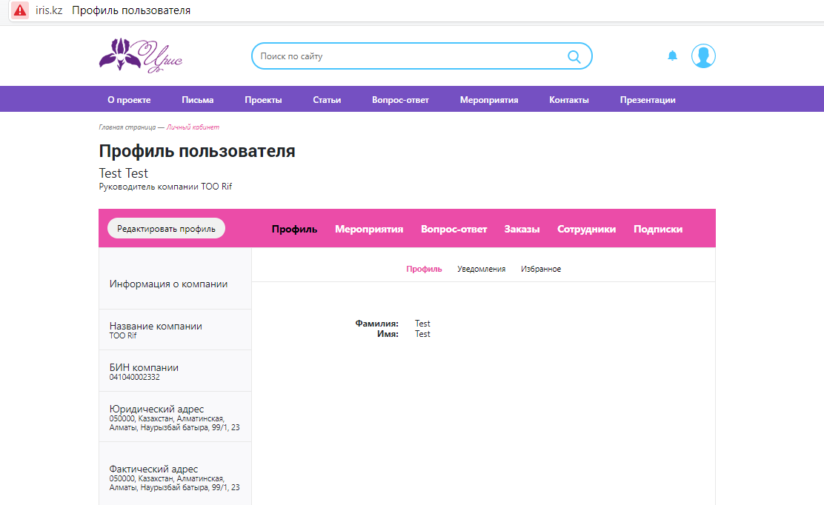
Заходим в личный кабинет

Slide 14
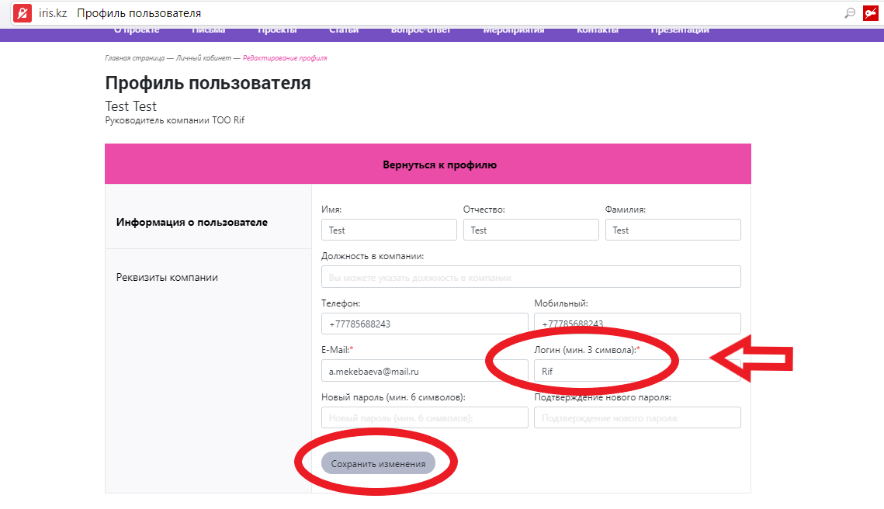
В личном кабинете вносим изменения и дополнения по желанию
Желательно изменить
ЛОГИН,
Можете изменить номер
Телефона и т.д.
Сохраняете изменения

Slide 15
Личный кабинет/профиль
В личном кабинете можно оформить:
Комплект подписки
Участие в семинаре
Участие в вебинаре
Также можно присоединить сотрудника к Компании

Slide 16
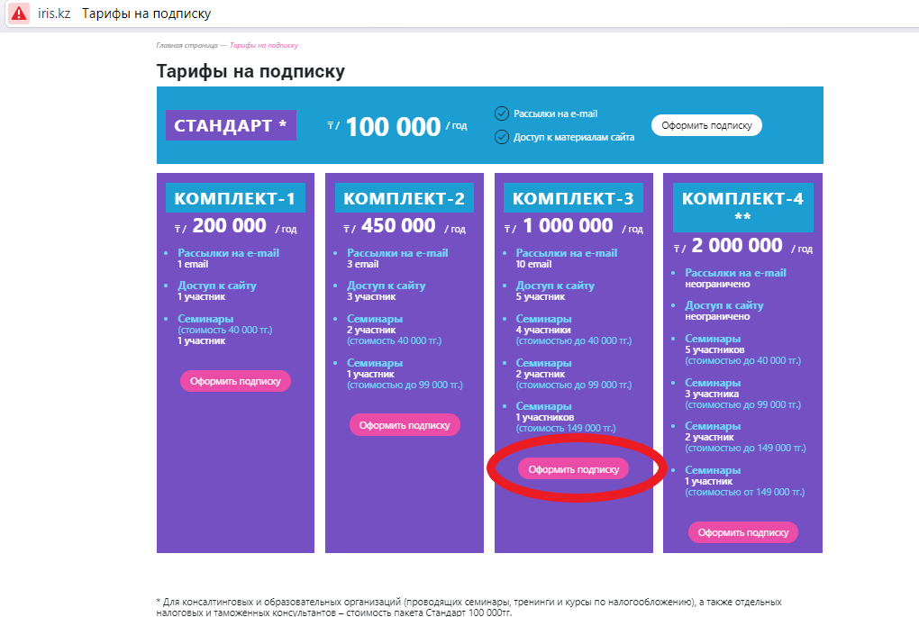
Оформление Комплекта подписки
Выбираете подходящий Вам Комплект и нажимаете оформить подписку

Slide 17
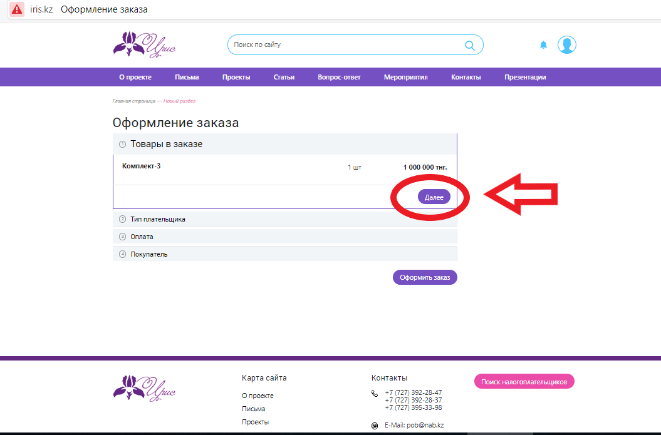
Оформление заказа нажимаете ДАЛЕЕ

Slide 18
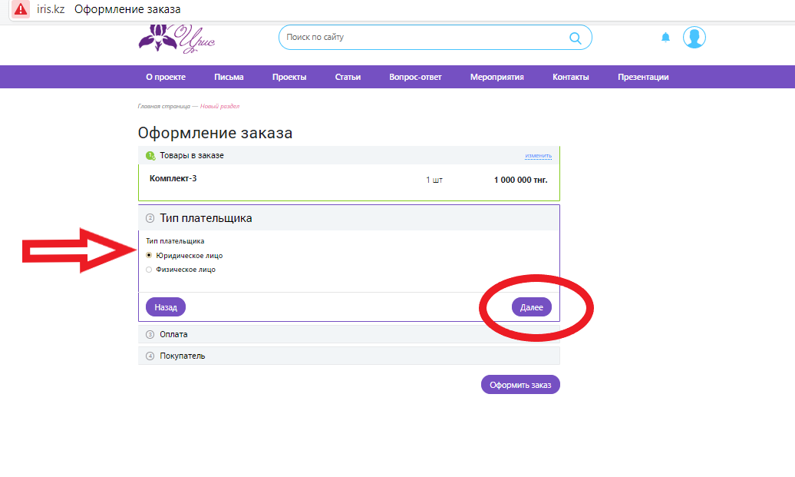
Указываете Тип Плательщика и нажимаете ДАЛЕЕ

Slide 19
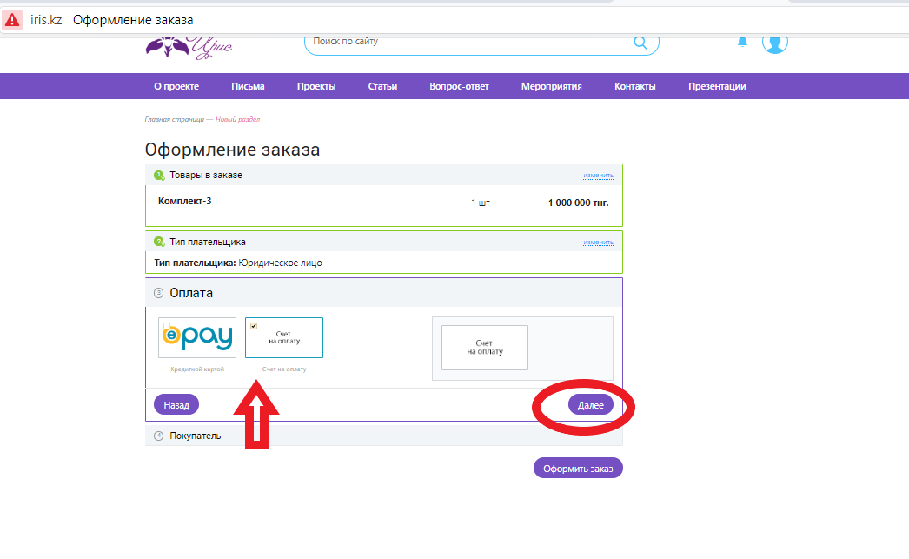
Счет на оплату ставите V и нажимаете ДАЛЕЕ

Slide 20
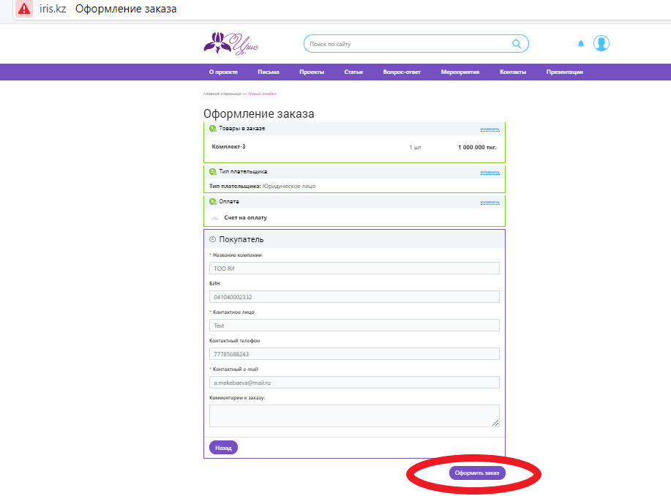
Проверяете все данные и нажимаете оформить заказ

Slide 21
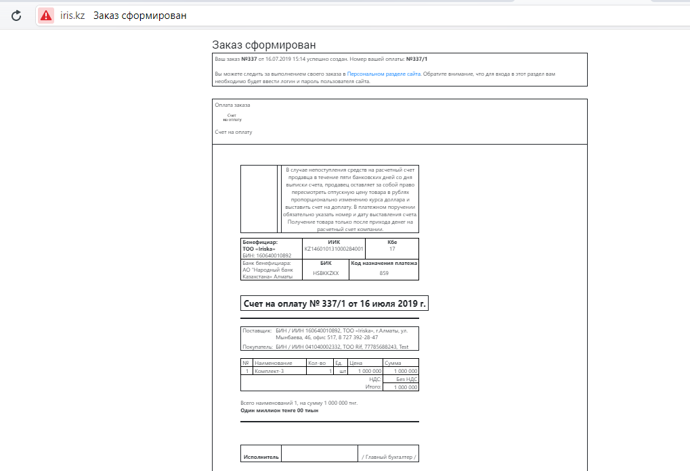
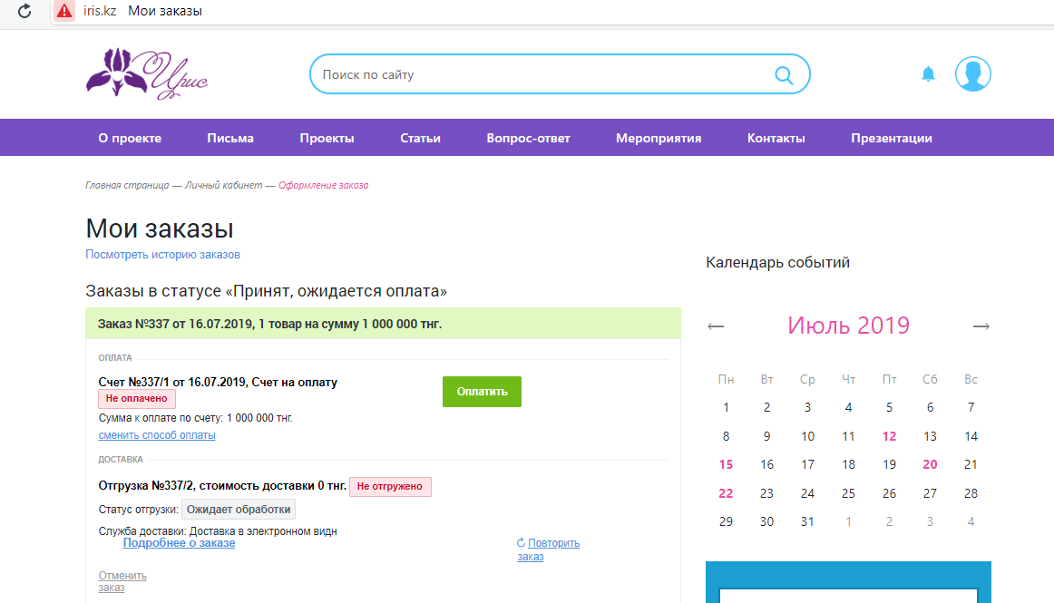
Ваш заказ сформирован. Можете проверить в личном кабинете

Slide 22
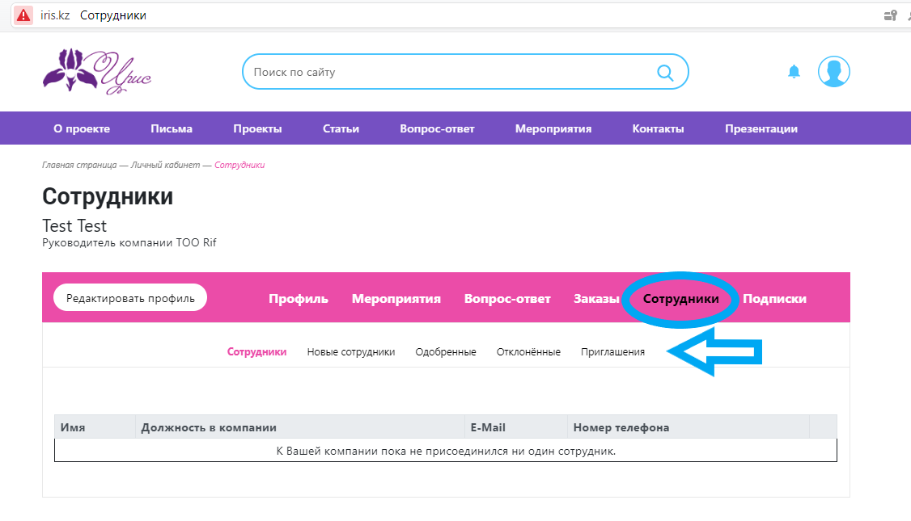
Регистрация сотрудников
В личном кабинете выбираете вкладку СОТРУДНИКИ и нажмите ПРИГЛАШЕНИЯ

Slide 23
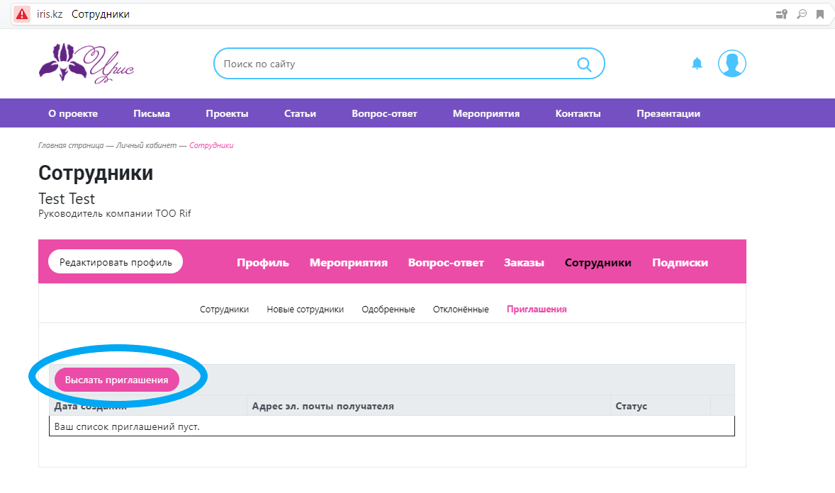
Нажимаете ВЫСЛАТЬ ПРИГЛАШЕНИЕ

Slide 24
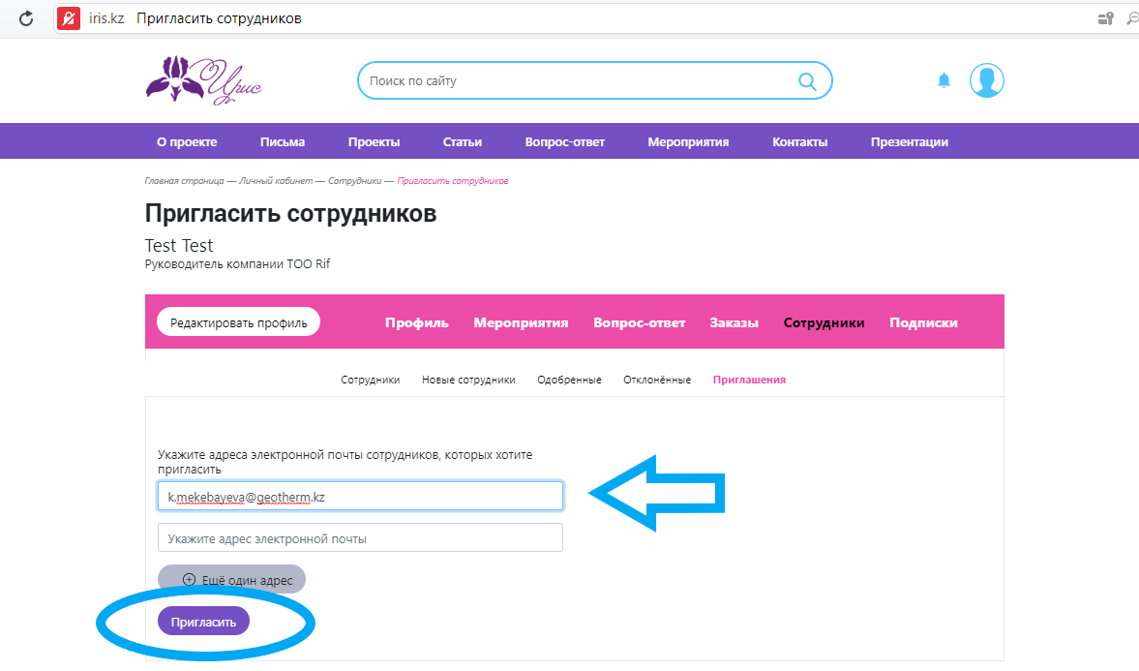
Набираете электронные адреса сотрудников для доступа на сайте согласно Комплекту подписки и нажмите ПРИГЛАСИТЬ

Slide 25
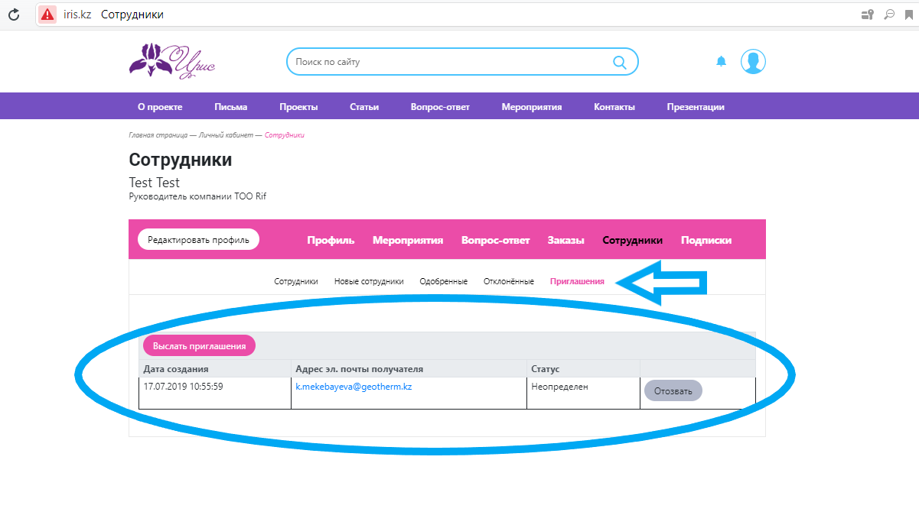
Во вкладке сотрудники отображаются все приглашения

Slide 26
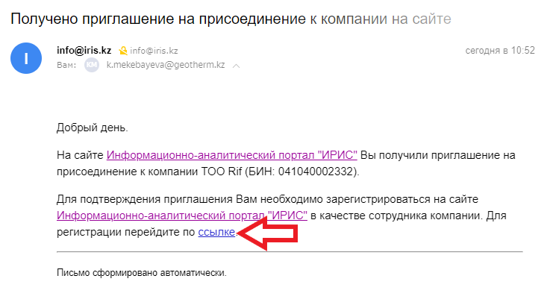
Регистрация сотрудника
(присоединение к Компании)
-На электронный адрес сотрудника придет письмо-приглашение
-Сотрудник для подтверждения
регистрации проходит по
ссылке

Slide 27
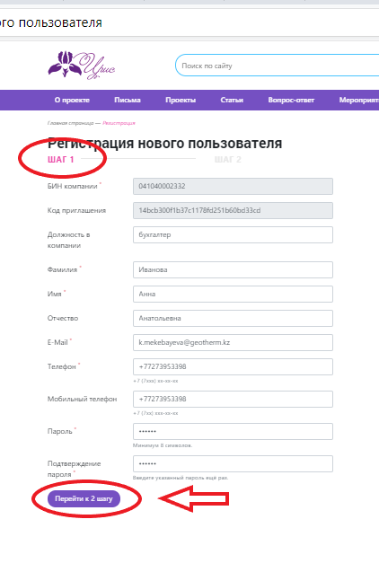
ШАГ 1
Заполнить все поля
Перейти к ШАГу 2

Slide 28
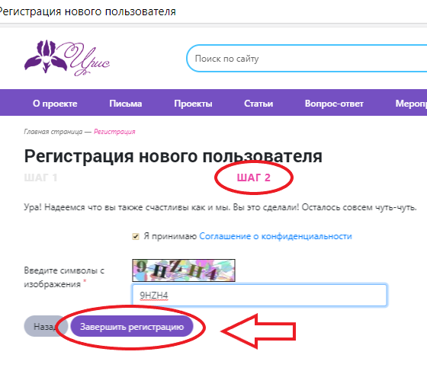
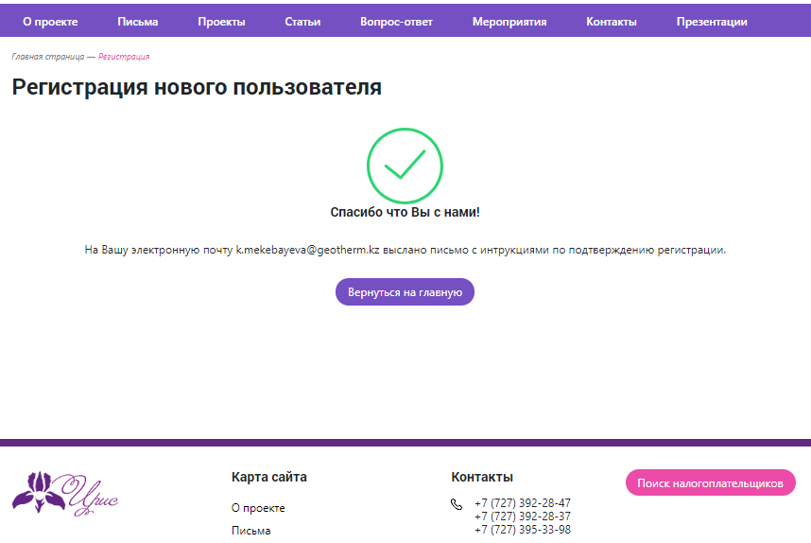
ШАГ 2
Вводите символы с изображения
Нажимаете завершить регистрацию

Slide 29
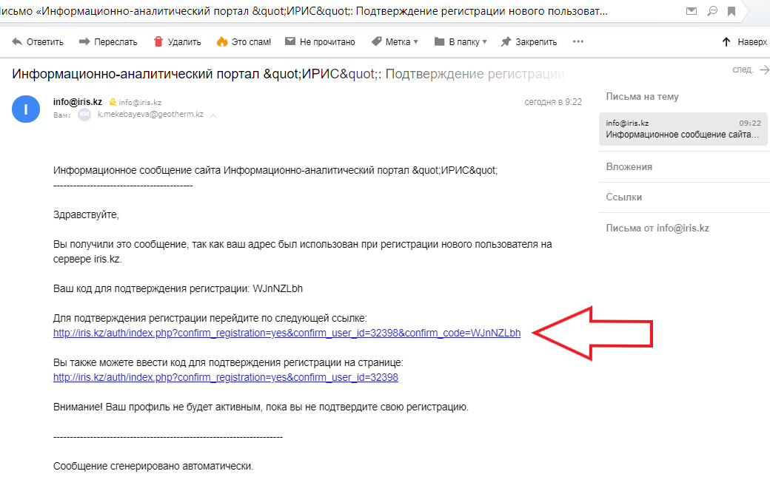
На указанный электронный адрес придет письмо о подтверждений регистрации нового пользователя
Для завершения регистрации необходимо пройти по ссылке (активировать ссылку)

Slide 30
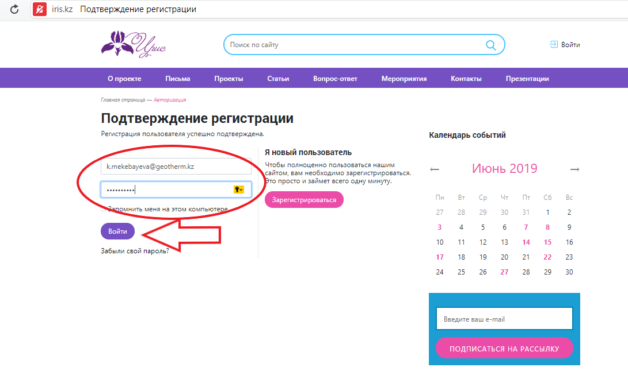
Подтверждаете регистрацию

Slide 31
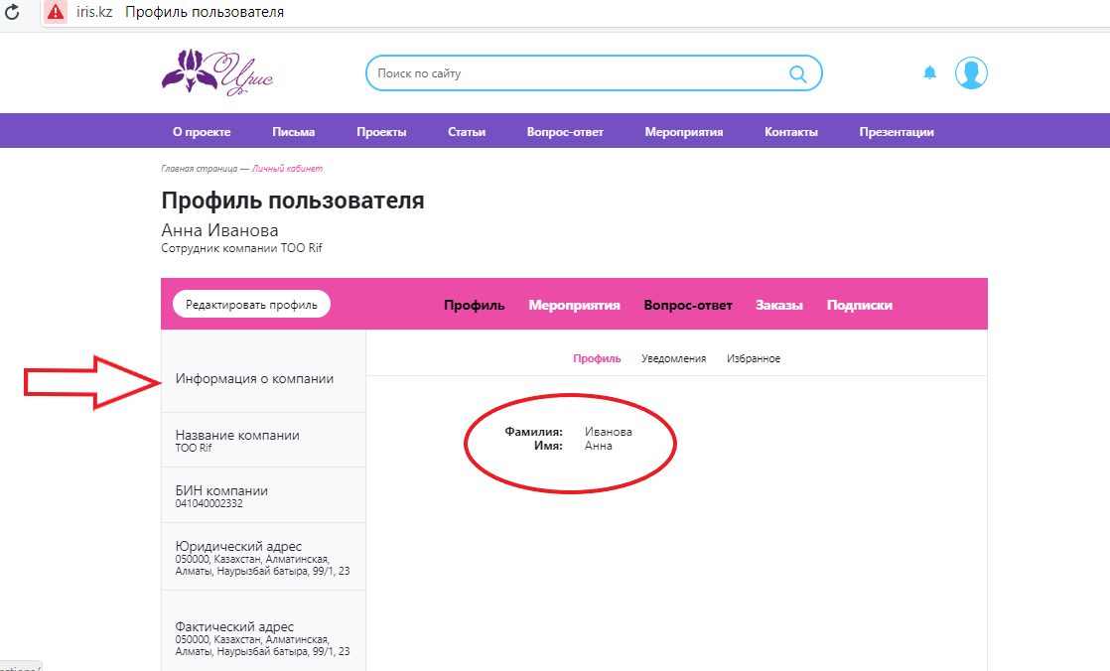
По желанию в профиле личного кабинета можете изменить информацию

Slide 32
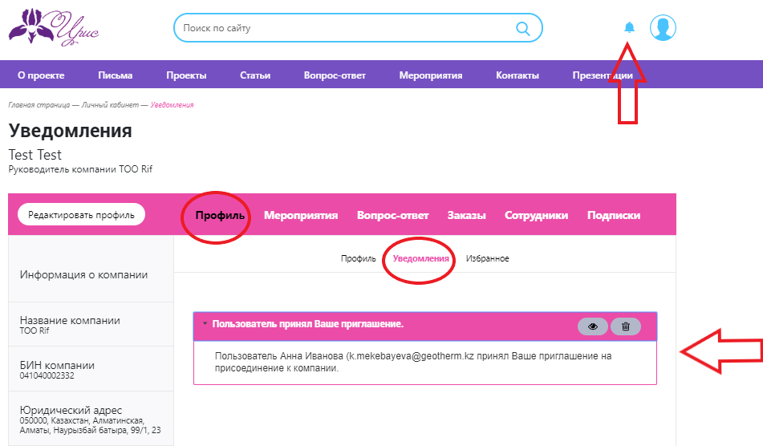
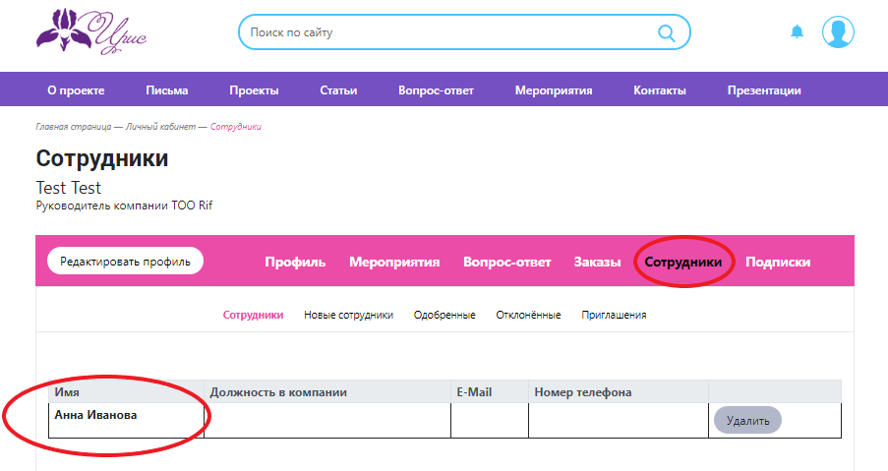
Подтверждение регистрации сотрудника
После регистрации сотрудника, администратор Компании получит уведомление на присоединение к компании

Slide 33
По всем вопросам при регистрации обращаться:
Телефон: 8 (727) 392-28-47
8 (727) 392-28-37
8 (727) 395-33-98
E-mail: pob@nab.kz

